Slide 1
DATA SCIENCE FOR BUSINESS Prediksi Jumlah Pelanggan Yang Beralih (churn) pada Perusahaan Telco

Slide 2
Latar Belakang
Telco merupakan perusahaan Telcomunication yang sudah mempunyai banyak cabang tersebar. Sejak berdiri pada tahun 2019, Telco konsisten untuk memperhatikan customer experience nya sehingga tidak akan di tinggalkan pelanggan.
Walaupun baru berumur 1 tahun lebih sedikit, Telco sudah mempunyai banyak pelanggan yang beralih langganan ke kompetitior. Pihak management ingin mengurangi jumlah pelanggan yang beralih (churn).

Slide 3
Dataset
CustomerID
Gender
SeniorCitizen
Oartner
Dependen
Tenure
Phoneservice
MultipleLines
InternetService
OnlineSecurity
OnlineBackup
DeviceProtection
TechSupport
StreamingTV
StreamingMovies
Contract
PaperlessBilling
PaymentMethod
MonthlyCharge
TotalCharge
Churn

Slide 4
LANGKAH-LANGKAH

Slide 5
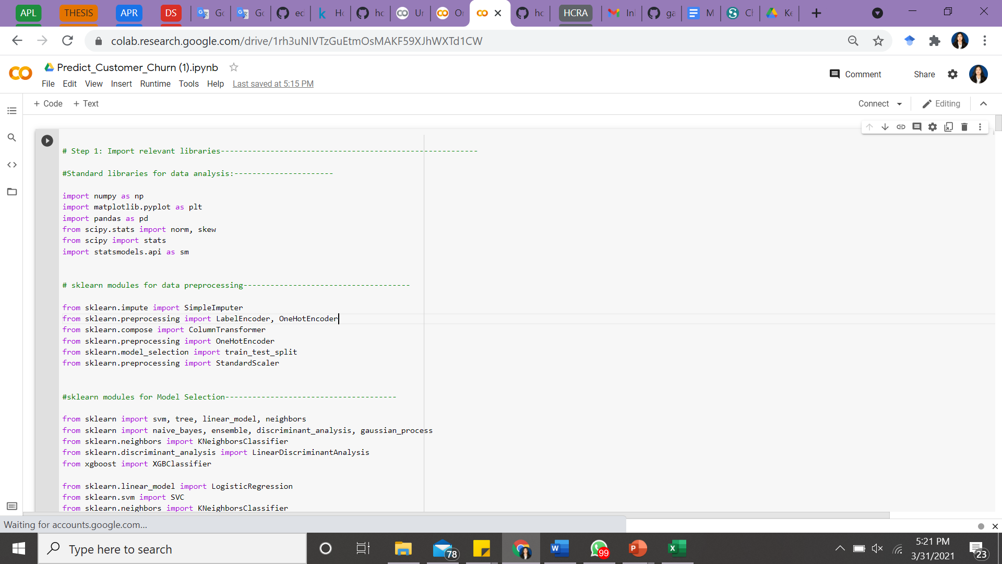
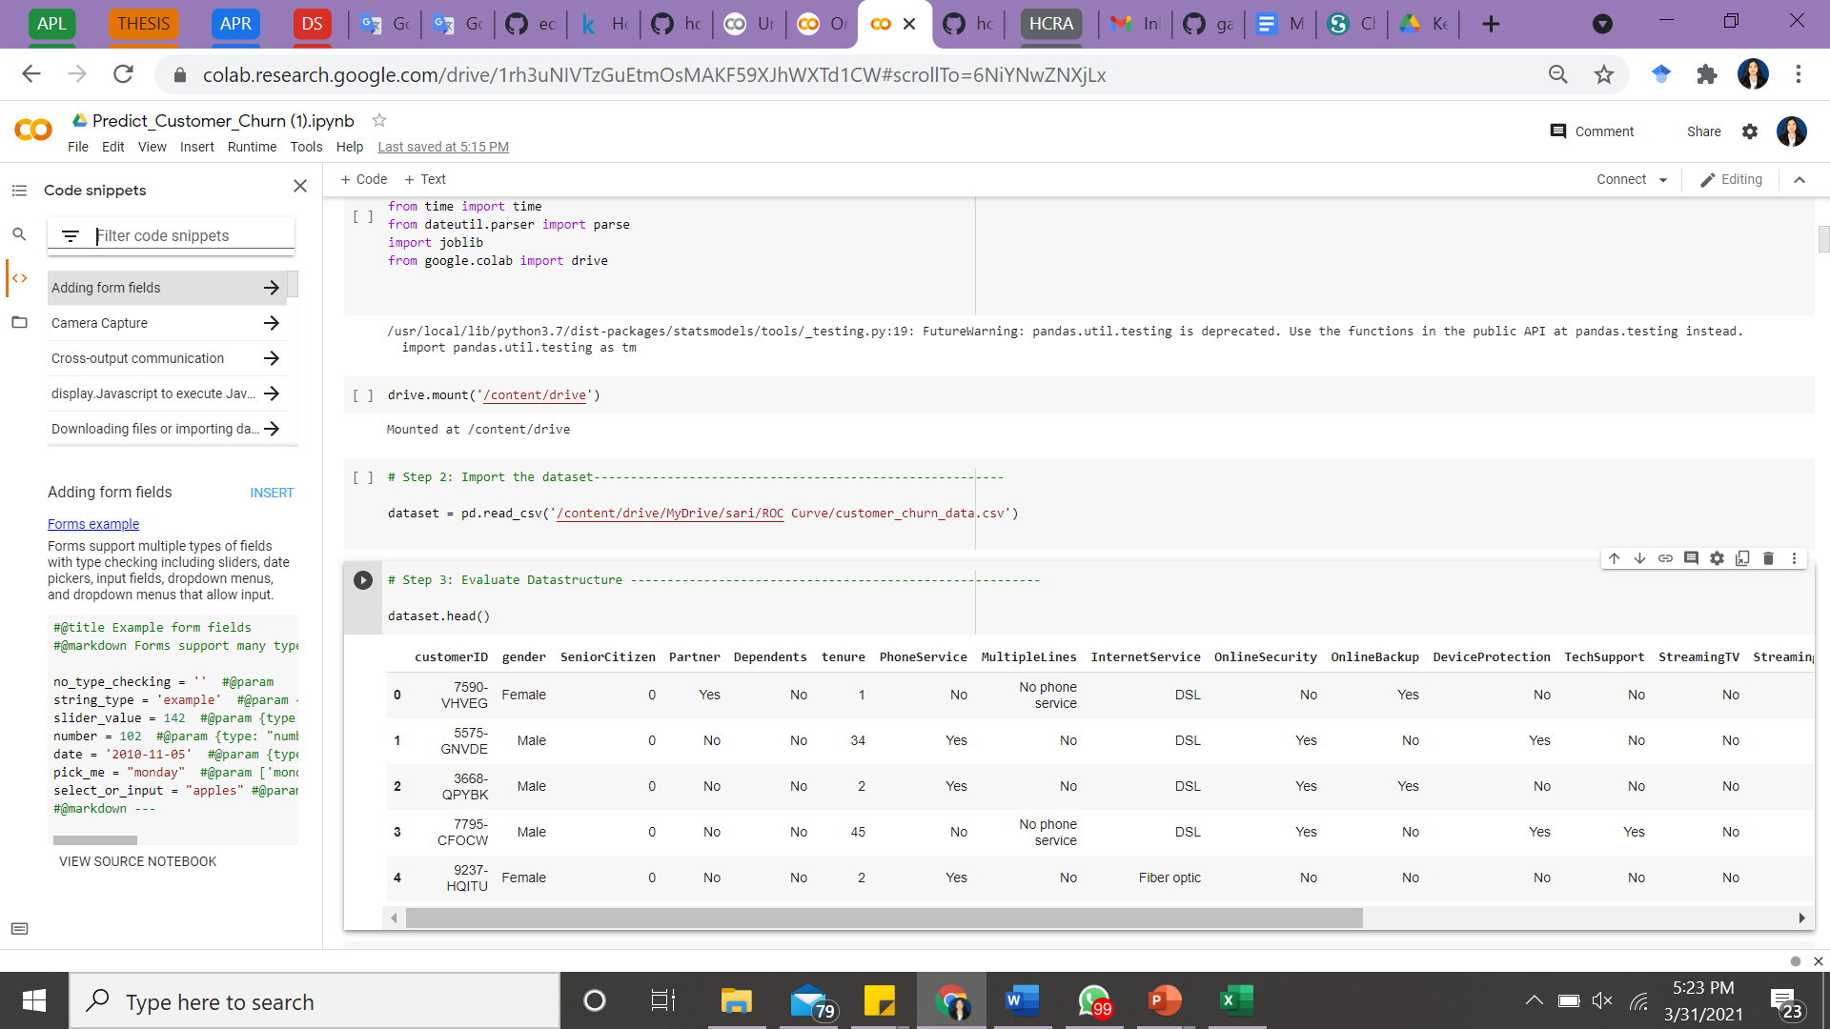

Slide 6
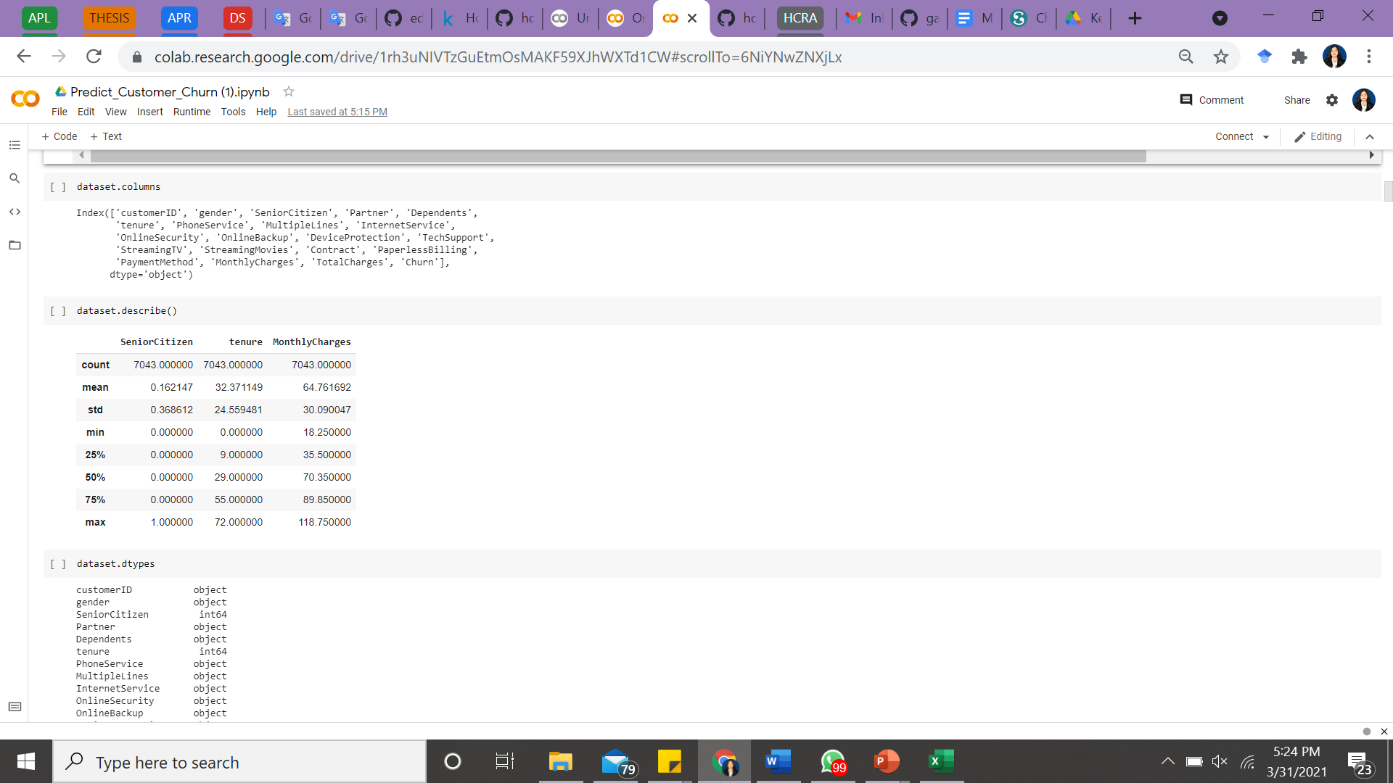
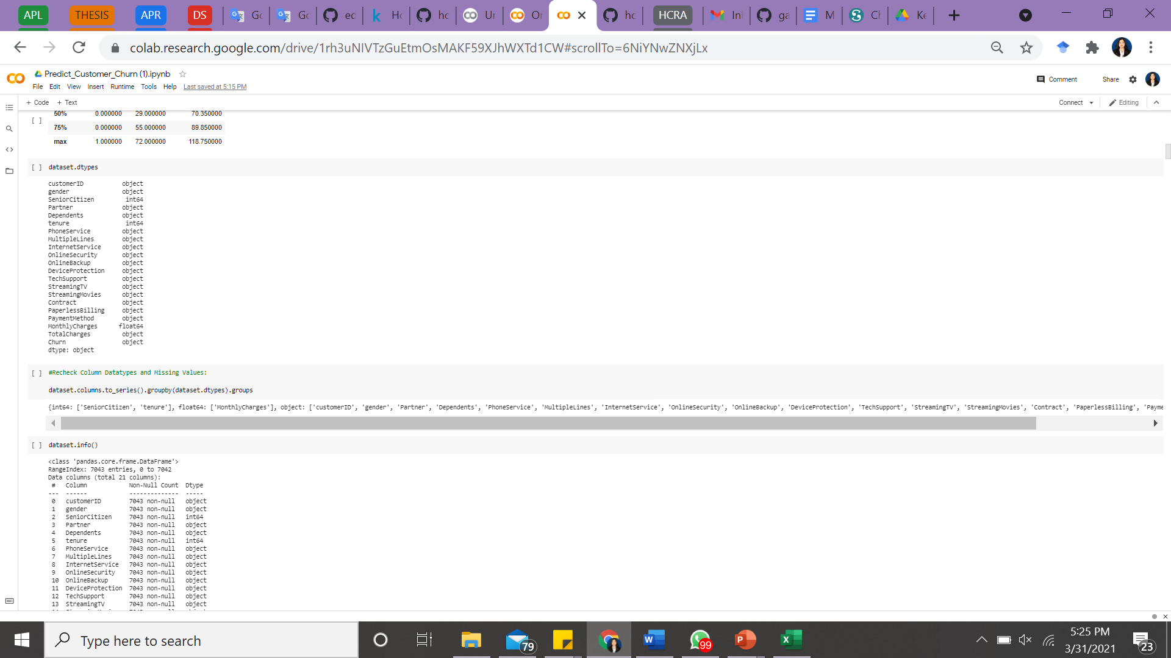

Slide 7
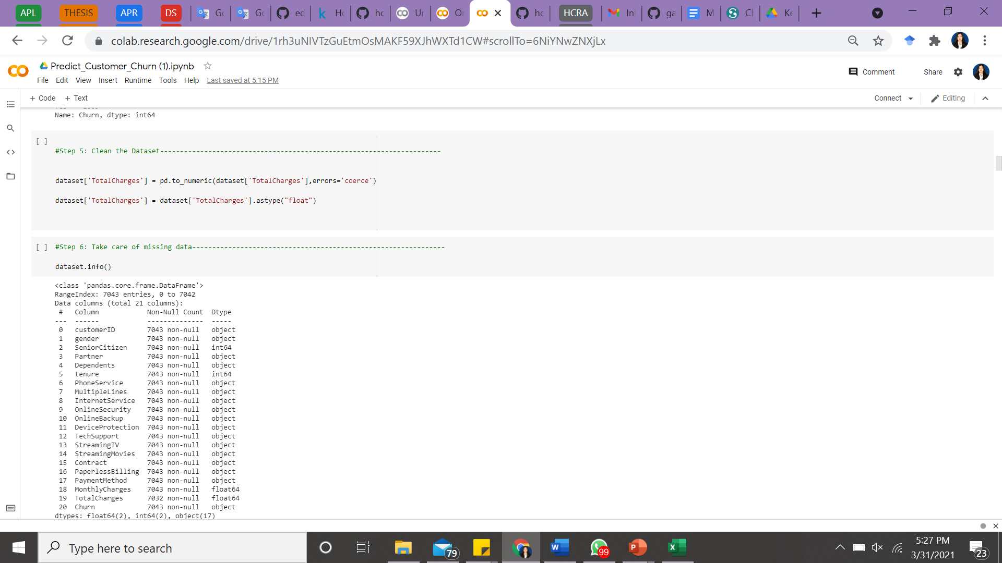
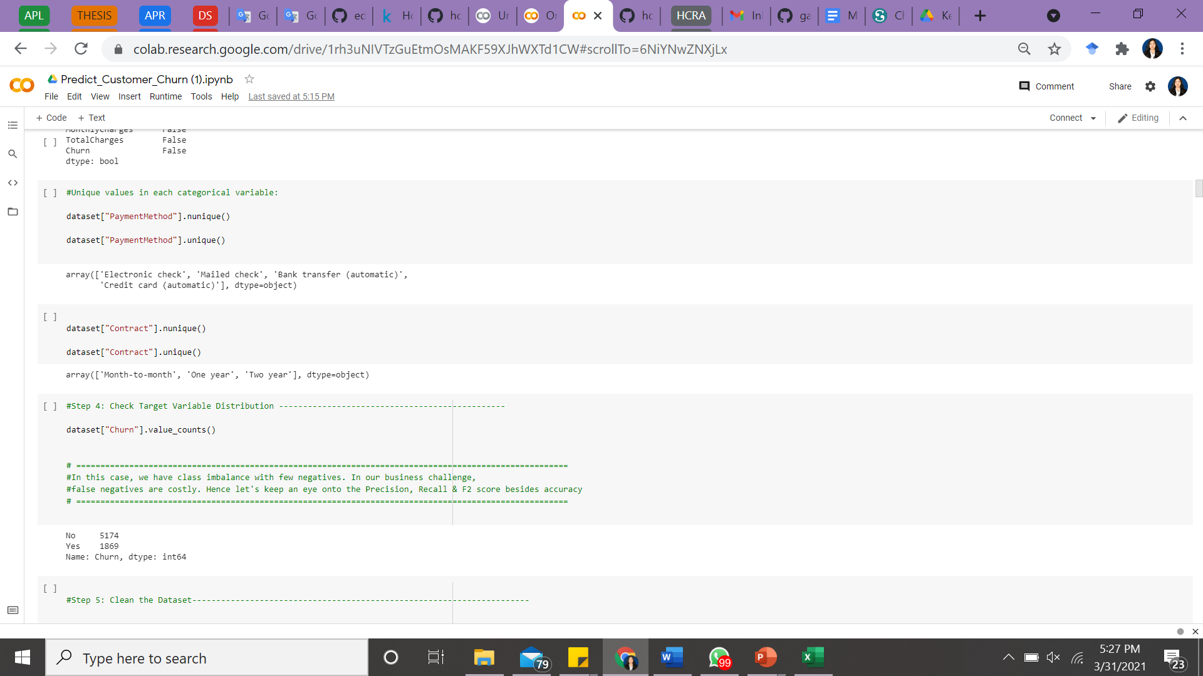

Slide 8
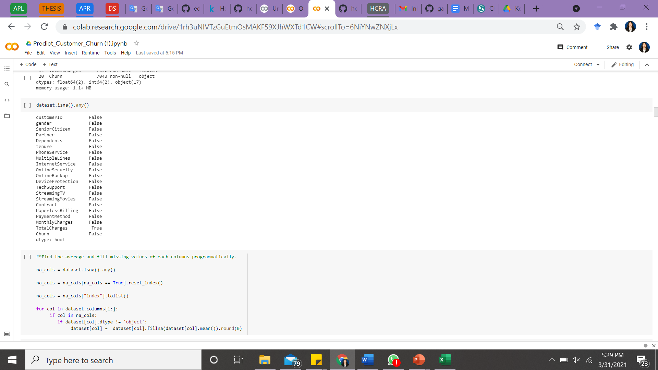


Slide 9
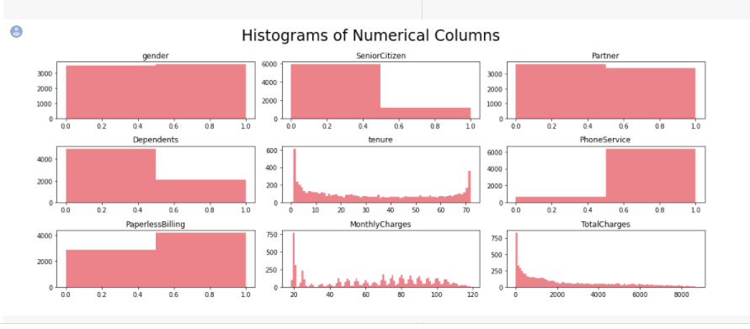
STEP 8.1

Slide 10
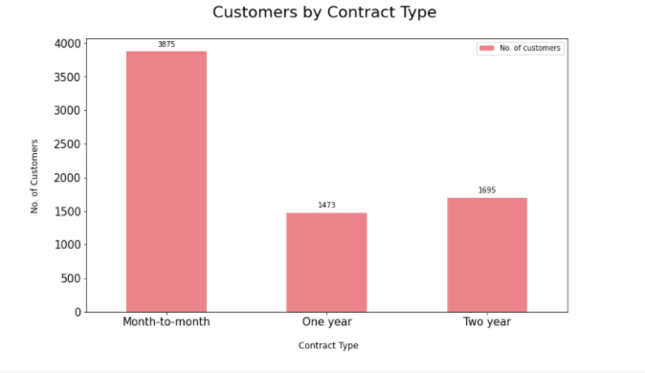
STEP 8.2
#1

Slide 11
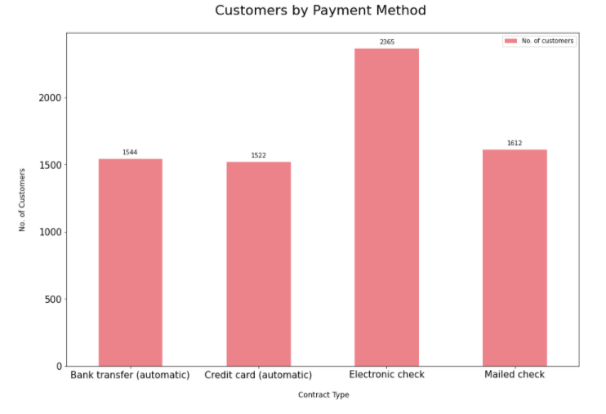
#2

Slide 12
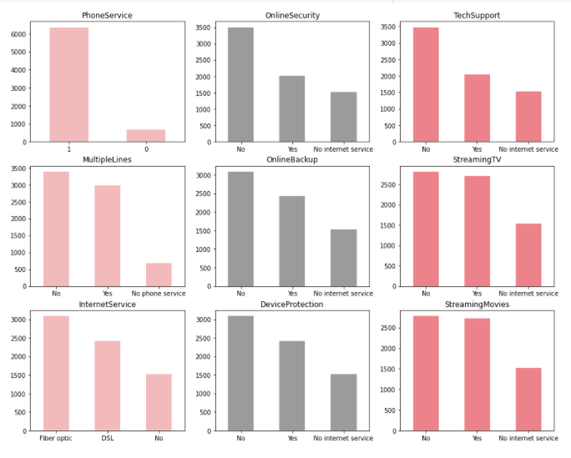
#3

Slide 13
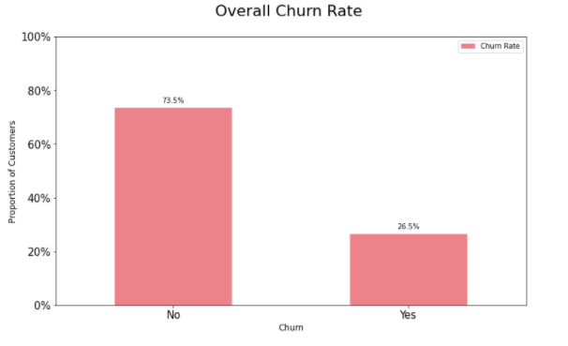
STEP 8.3
#1

Slide 14
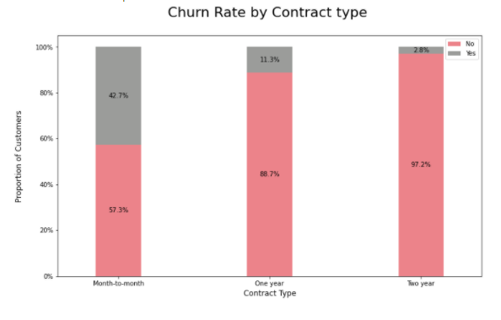
STEP 8.3
#2

Slide 15
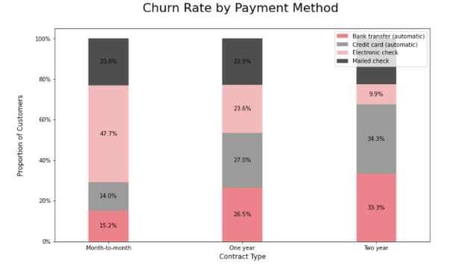
STEP 8.3
#3

Slide 16
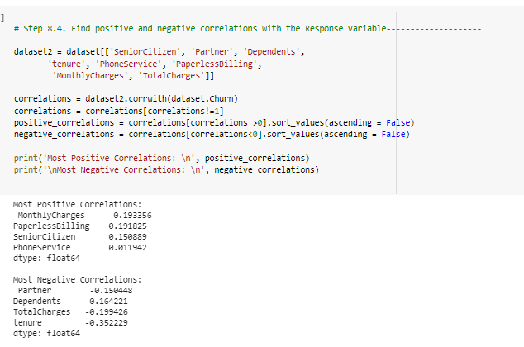
STEP 8.4

Slide 17
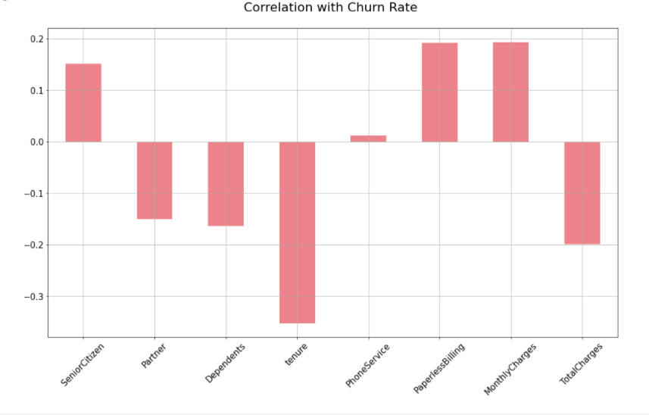
STEP 9

Slide 18
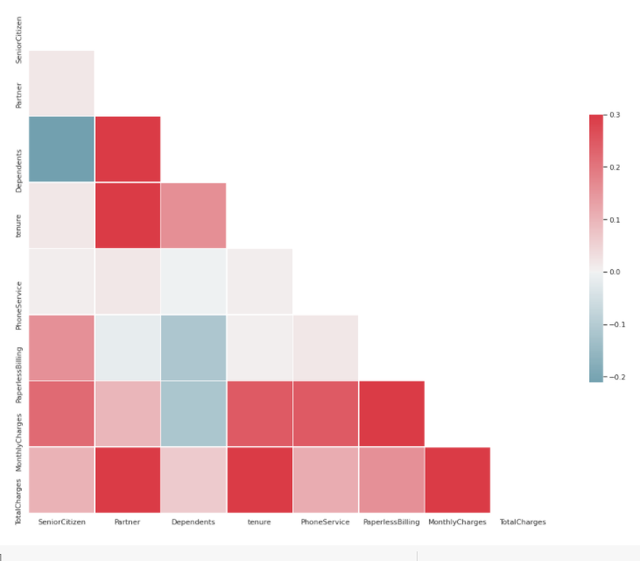
STEP 9.1

Slide 19
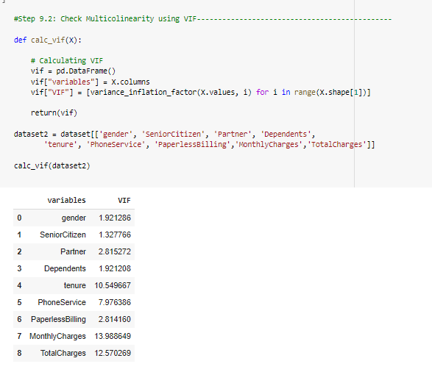

Slide 20
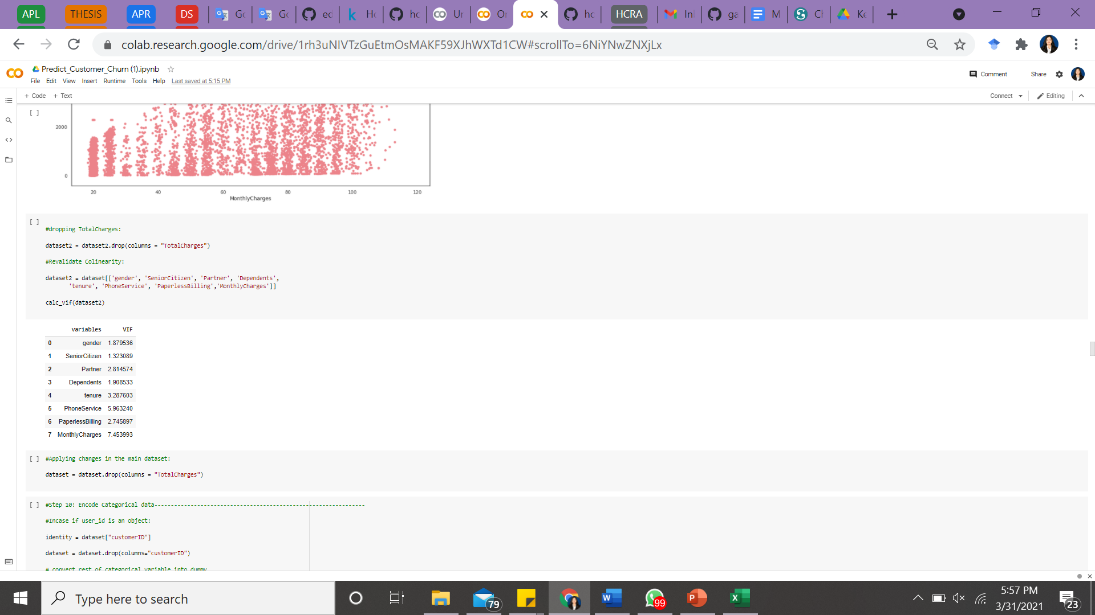
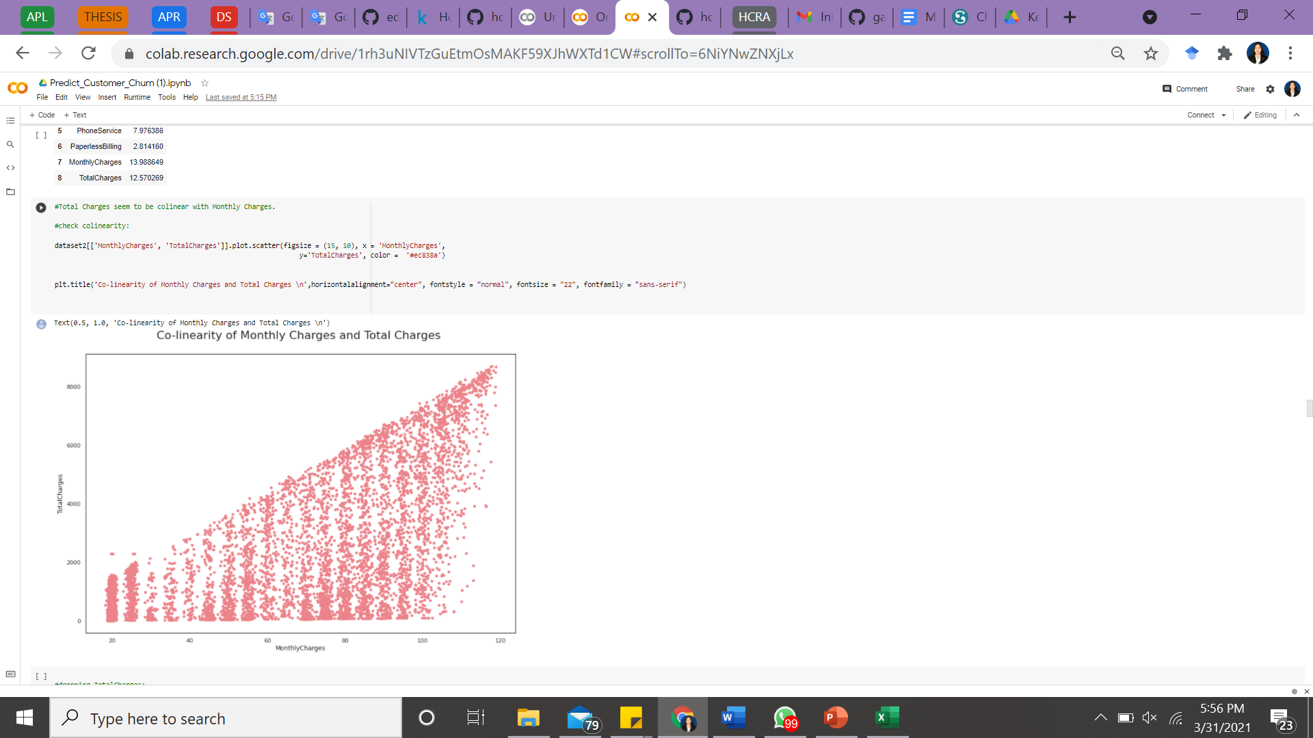

Slide 21
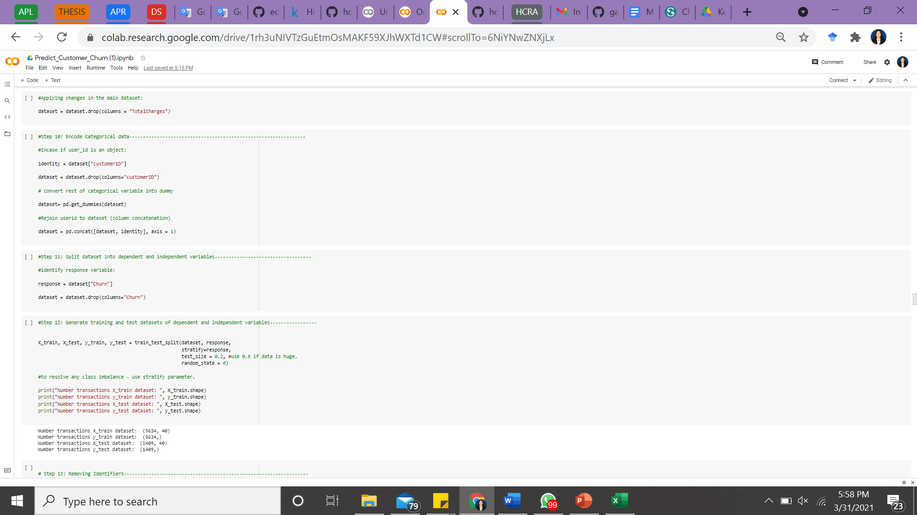
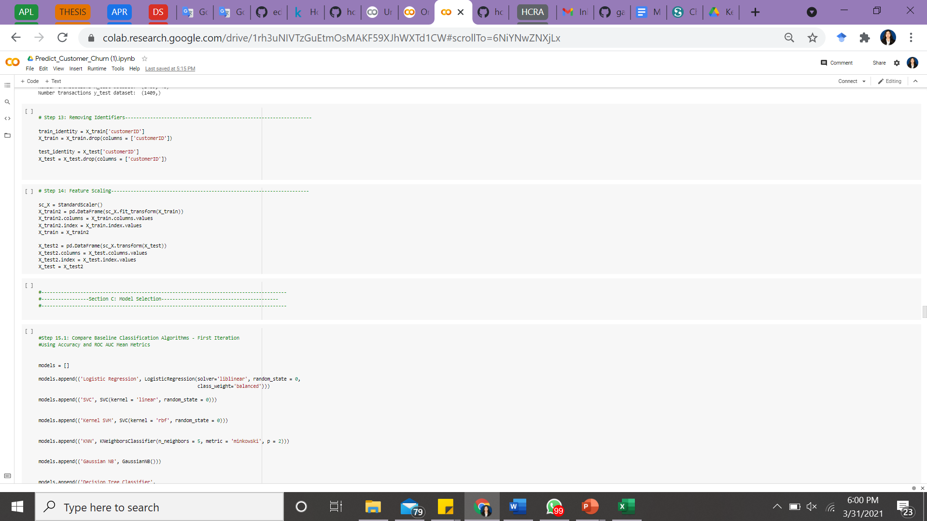
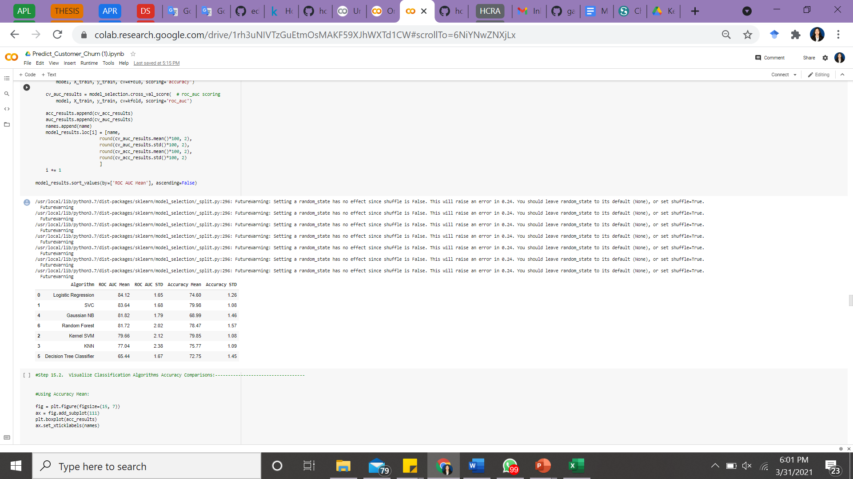
STEP 15
EVALUATING
MODEL
RESULT

Slide 22
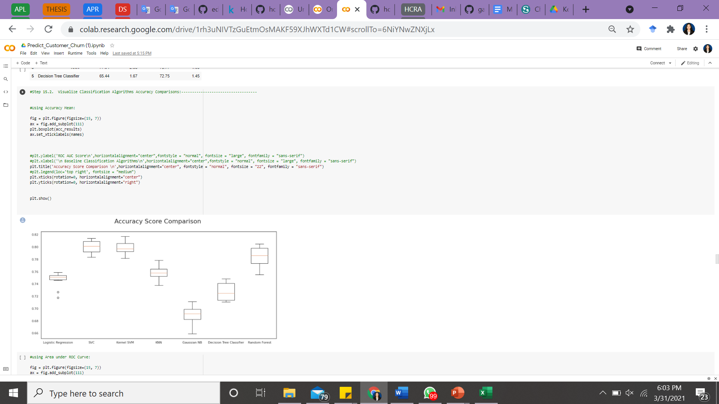


Slide 23
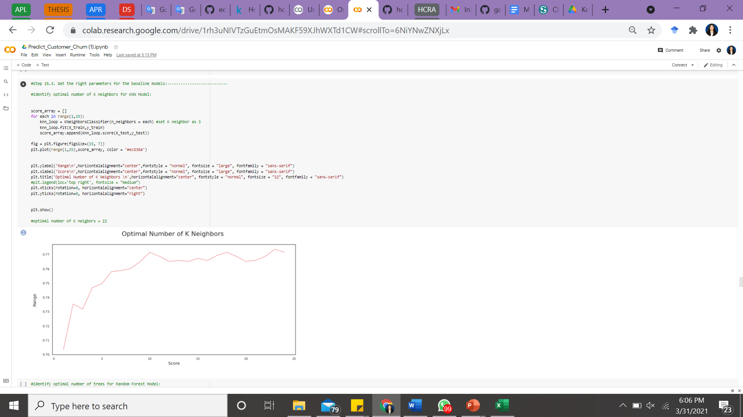
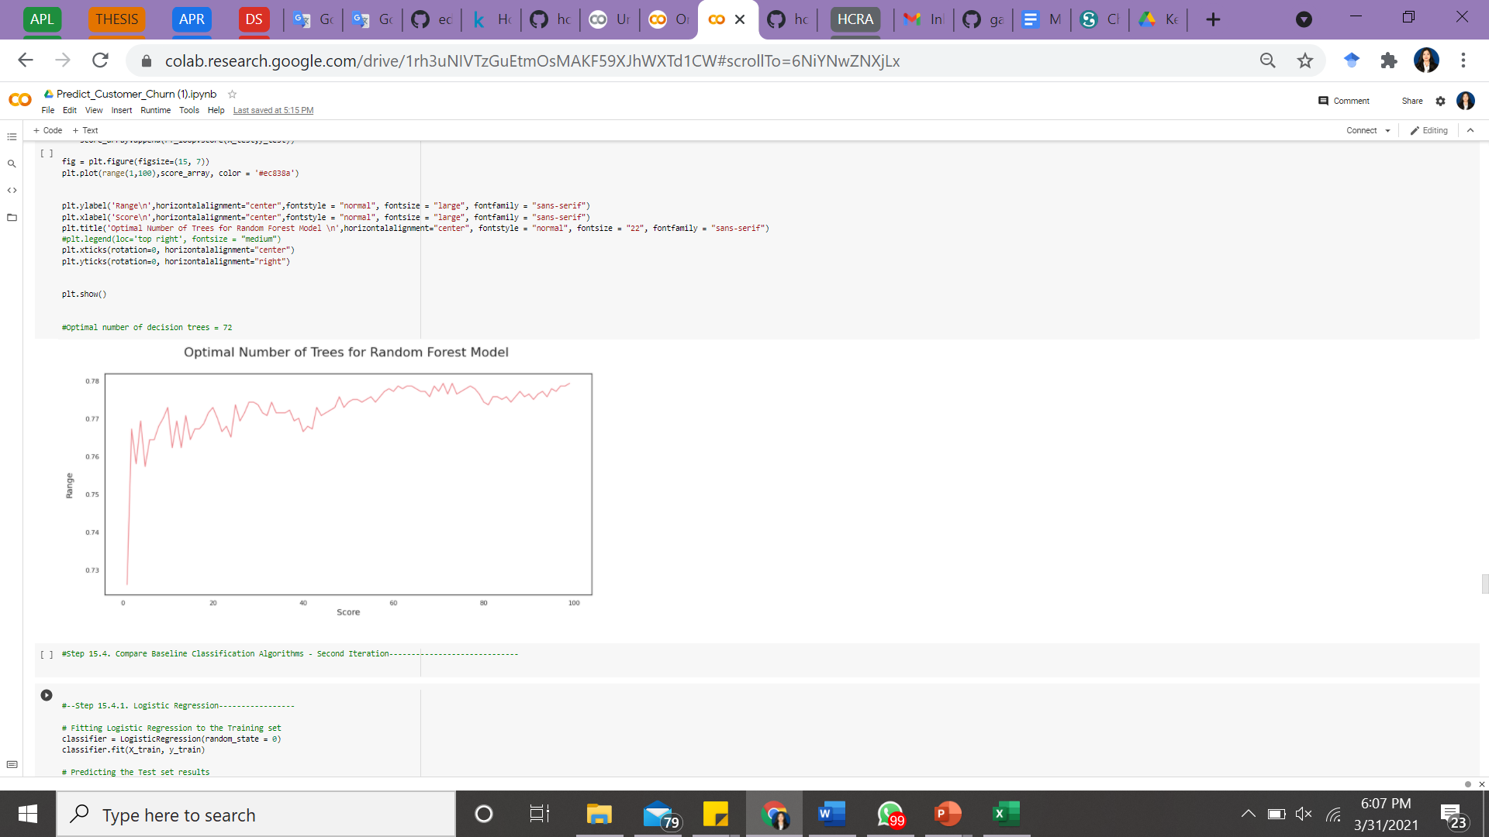

Slide 24
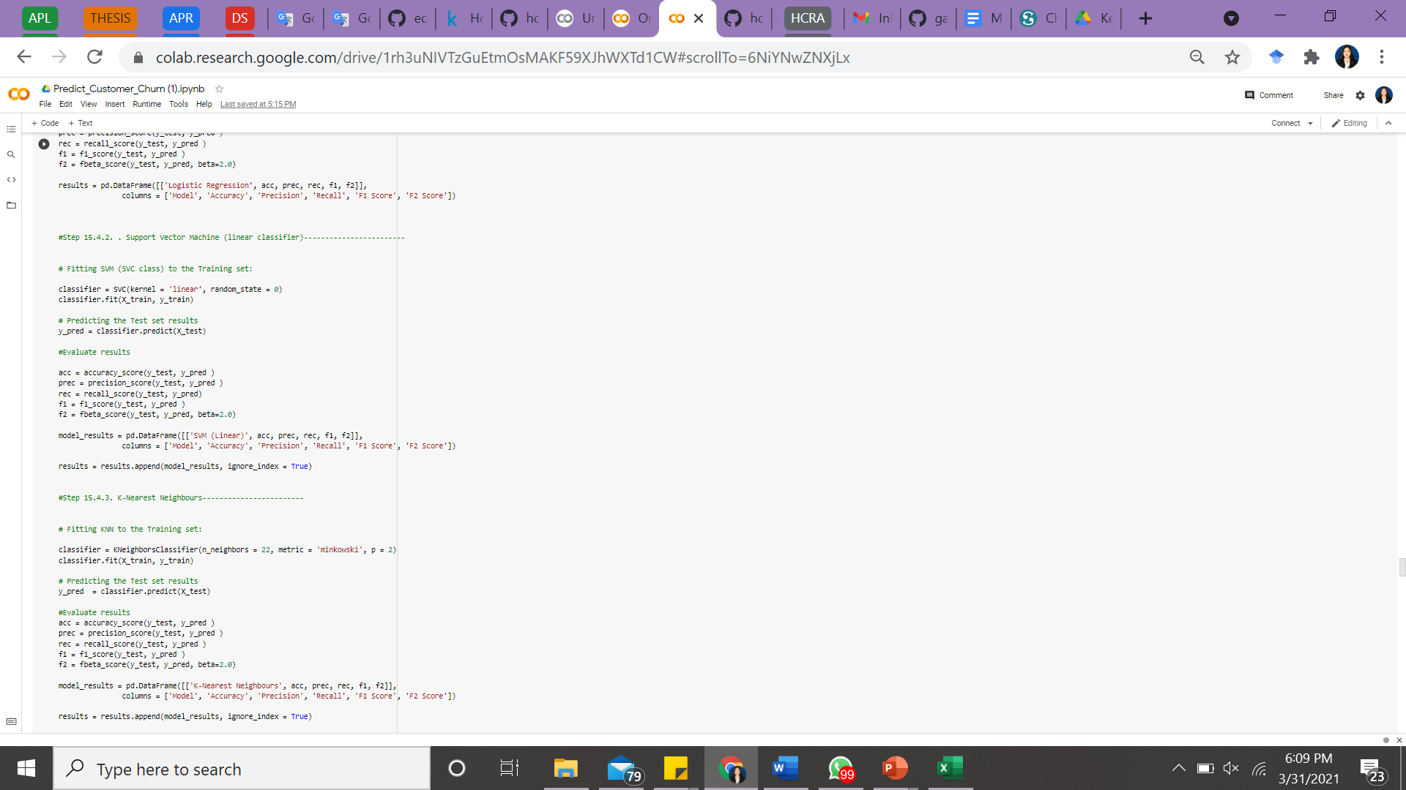
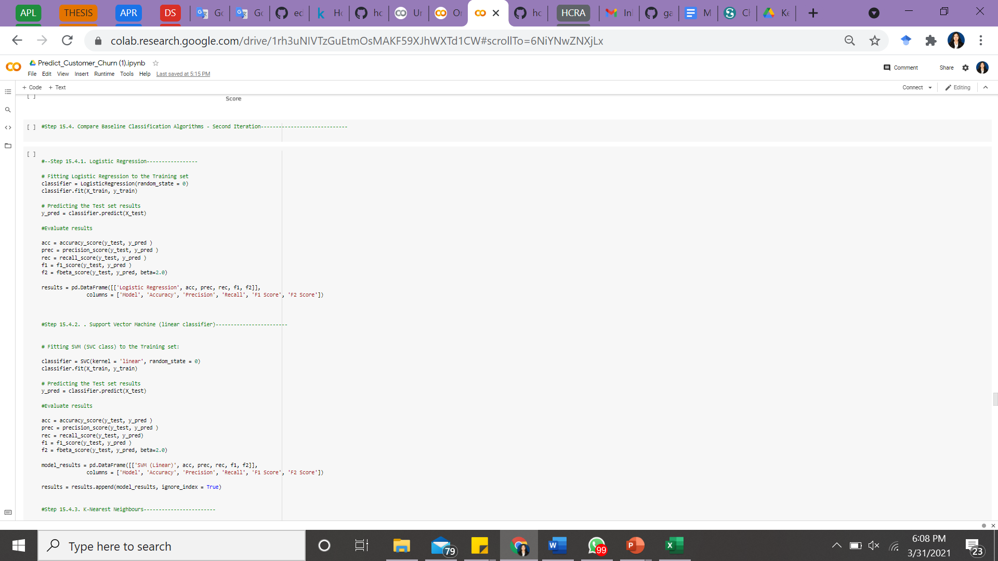

Slide 25



Slide 26
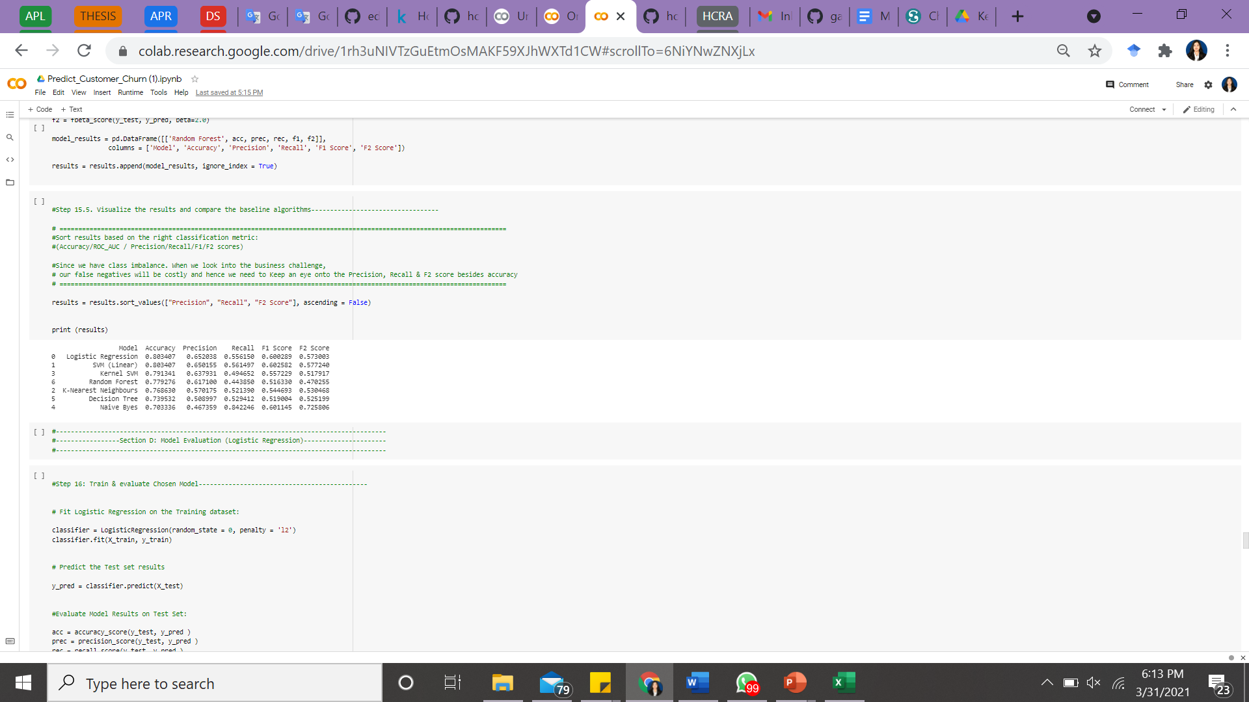
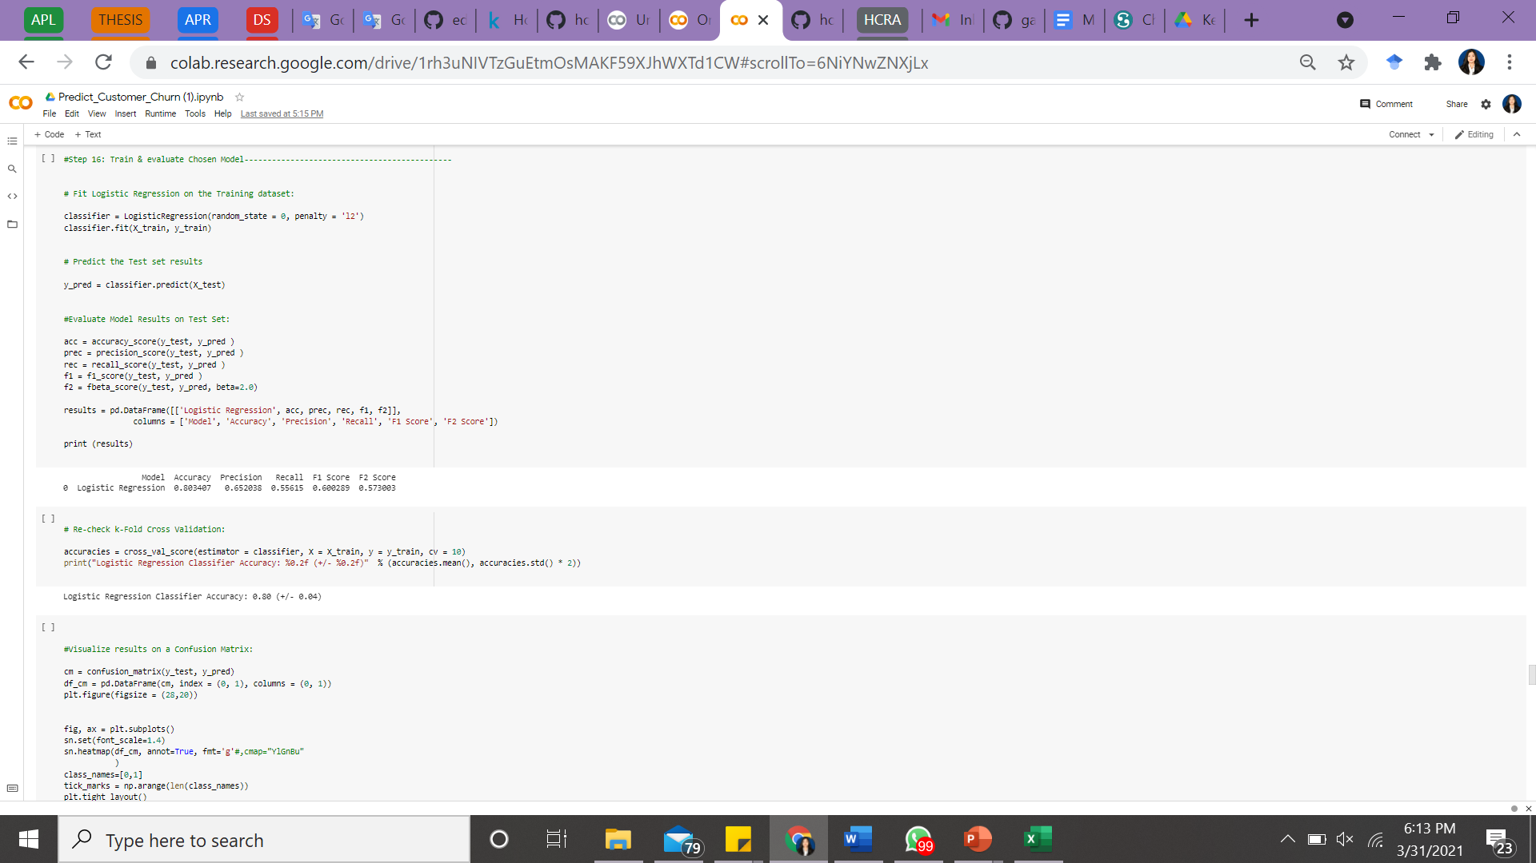

Slide 27
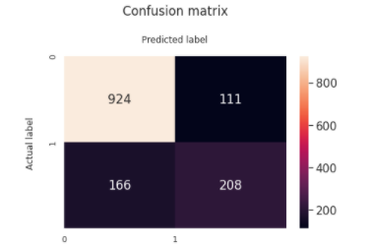

Slide 28
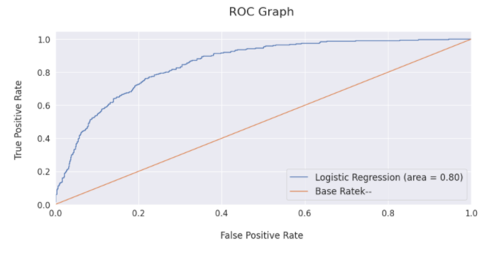

Slide 29
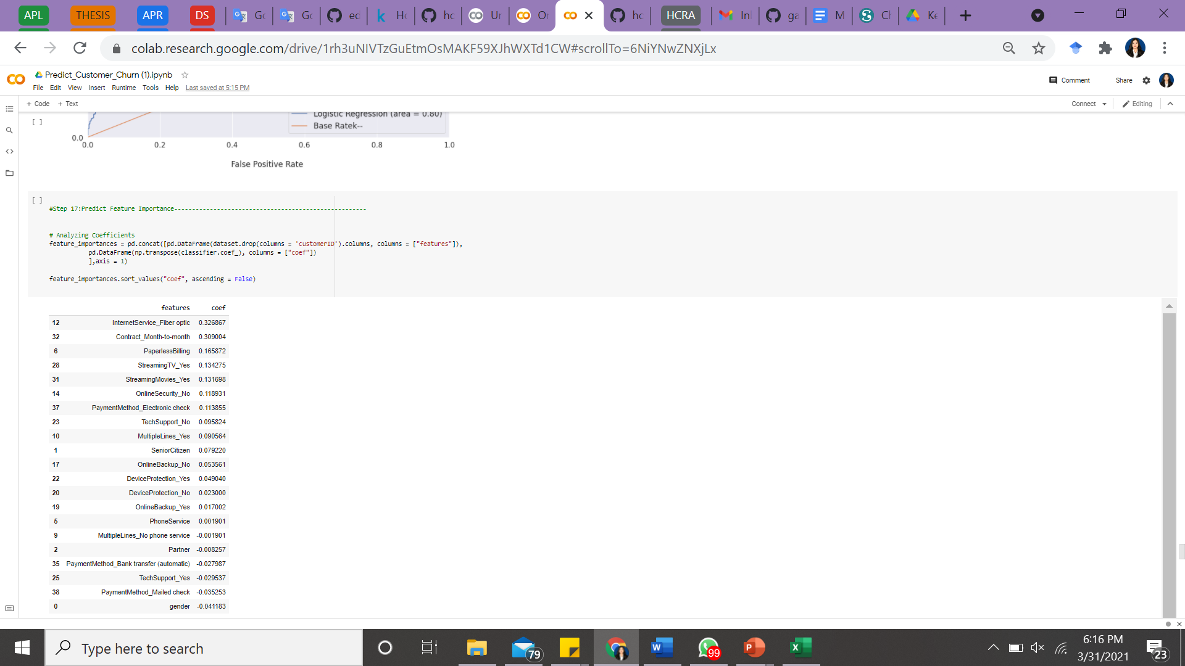
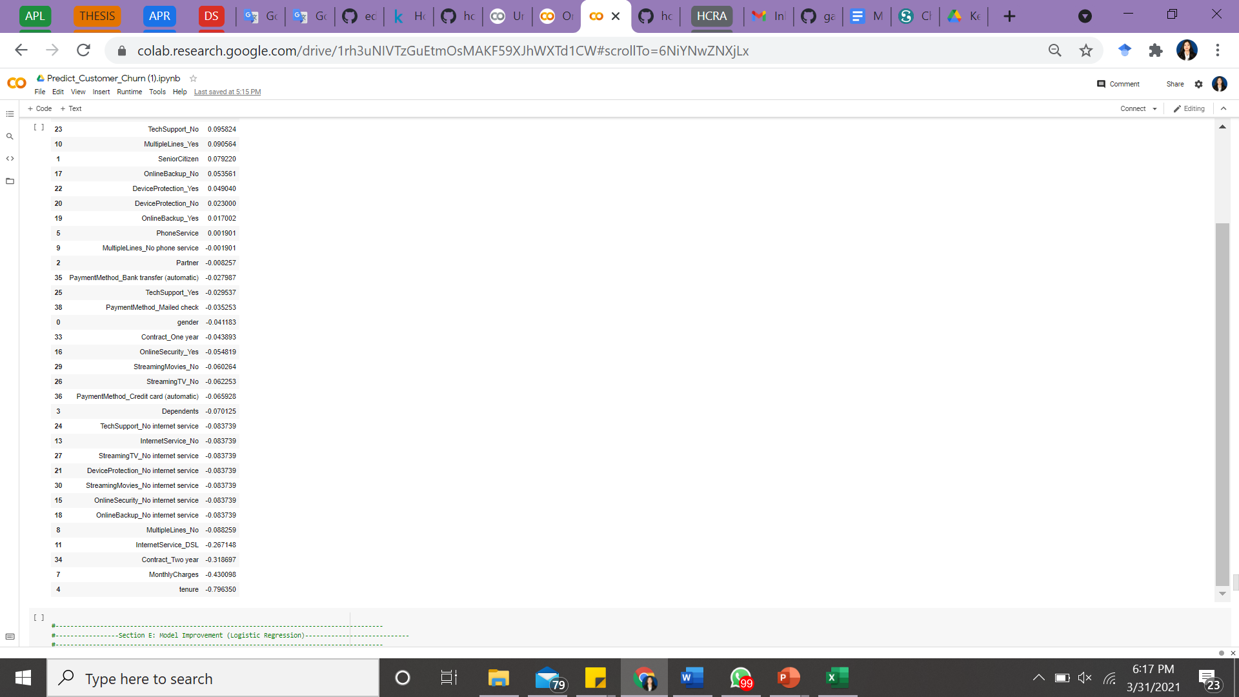

Slide 30
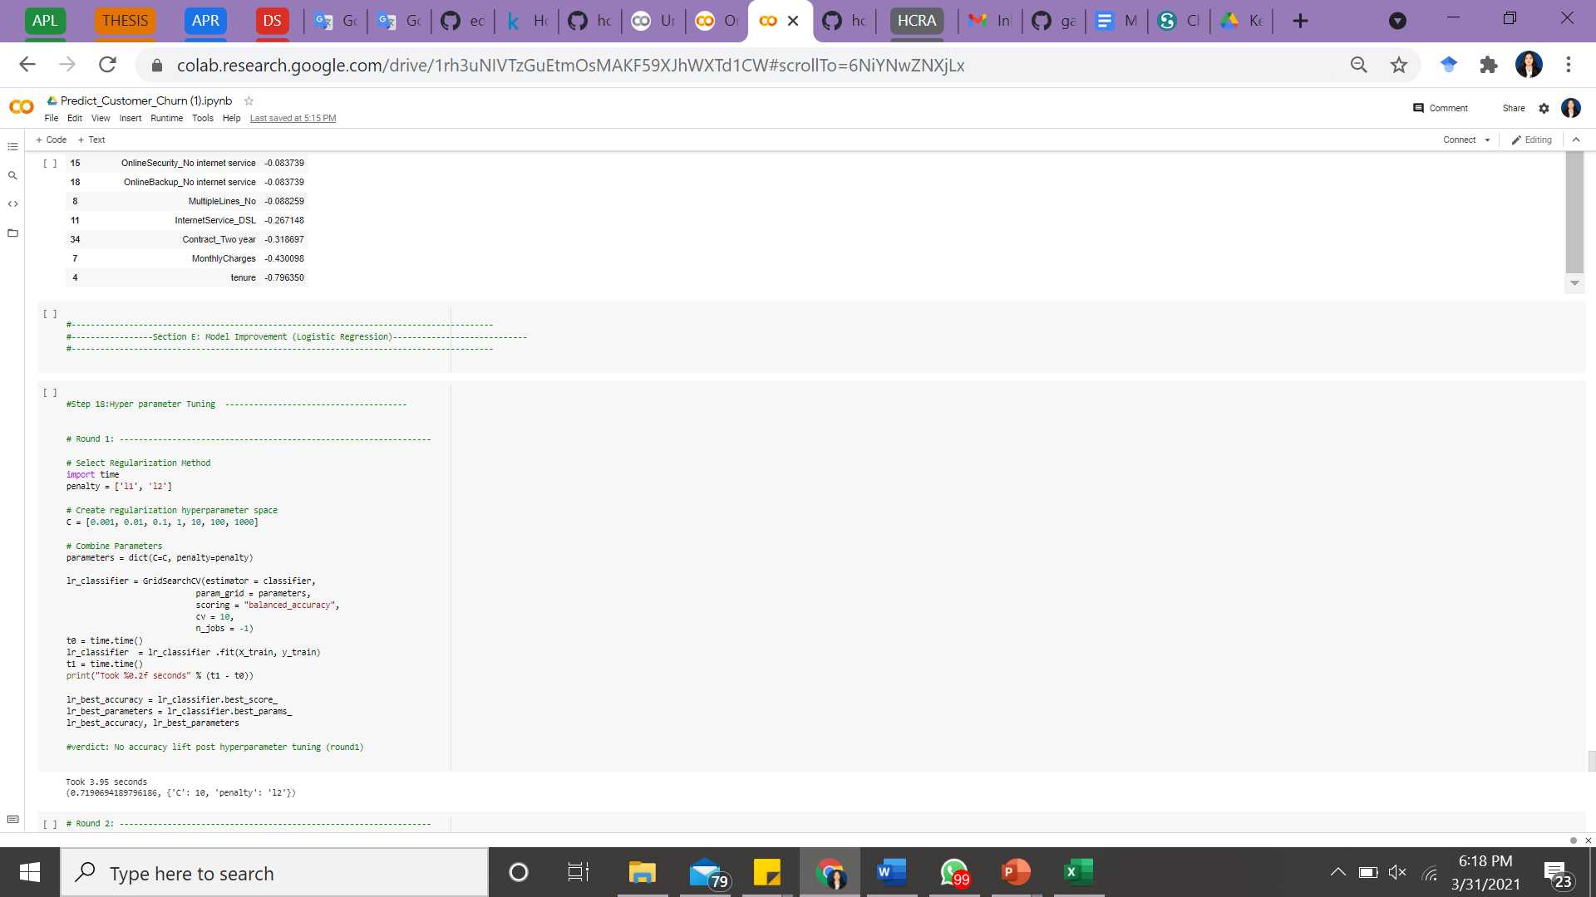
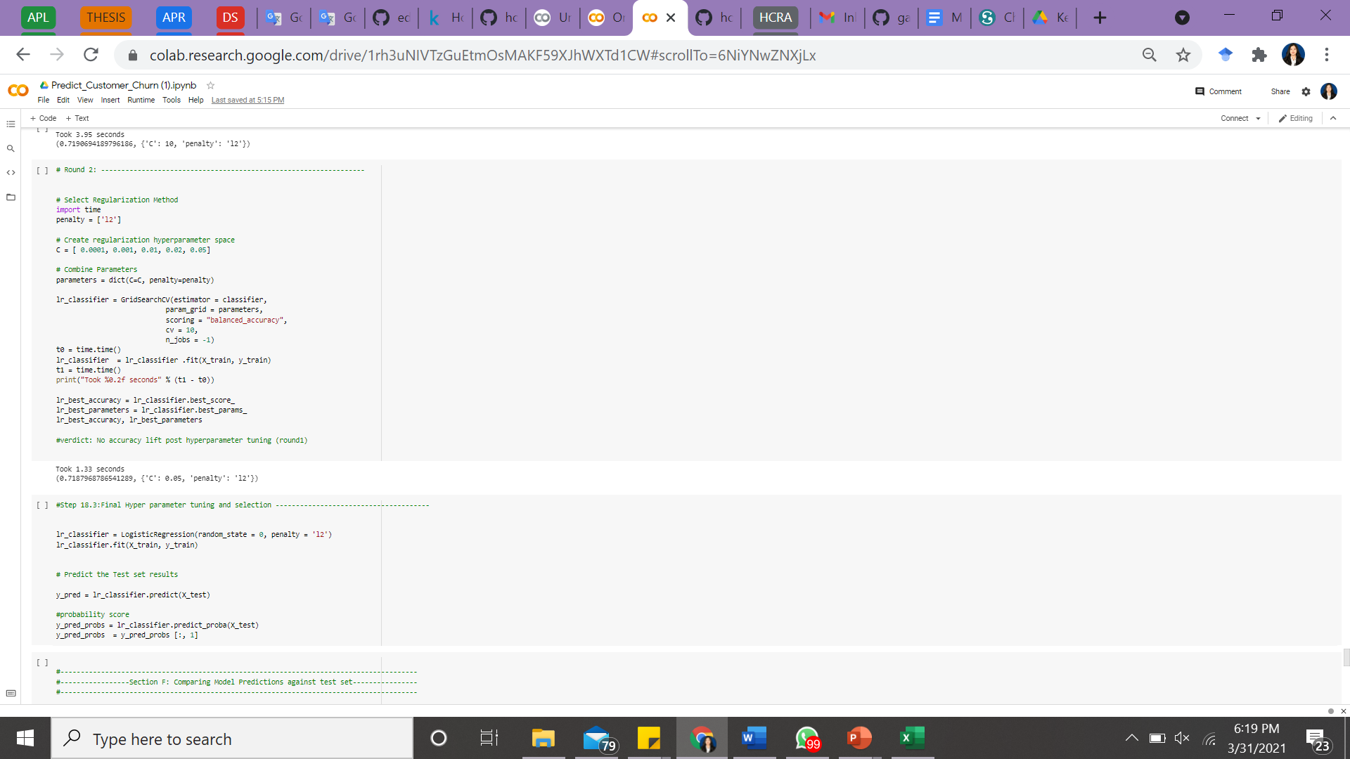

Slide 31
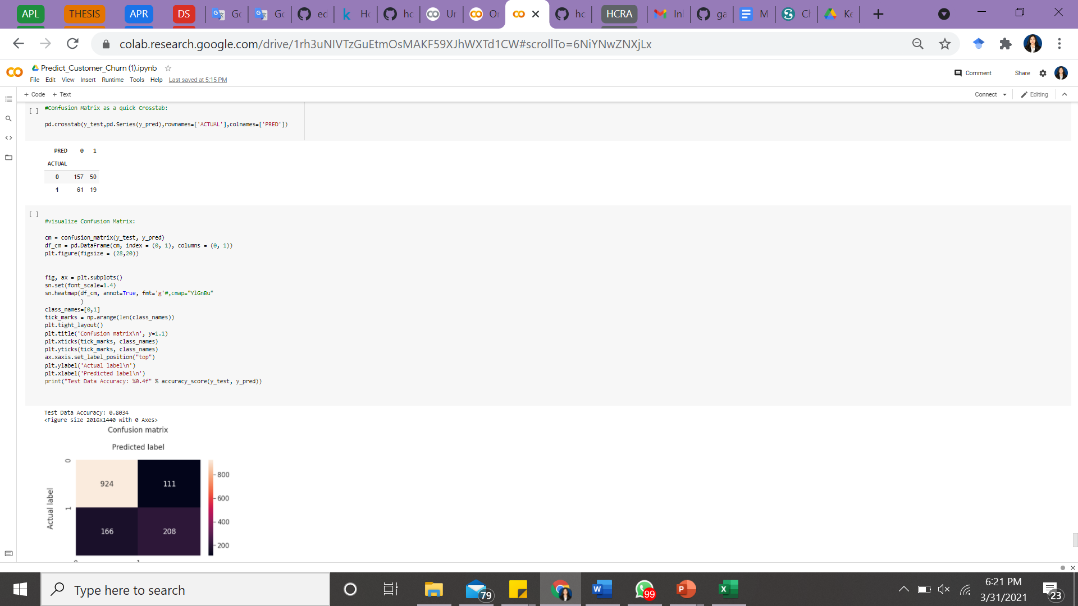
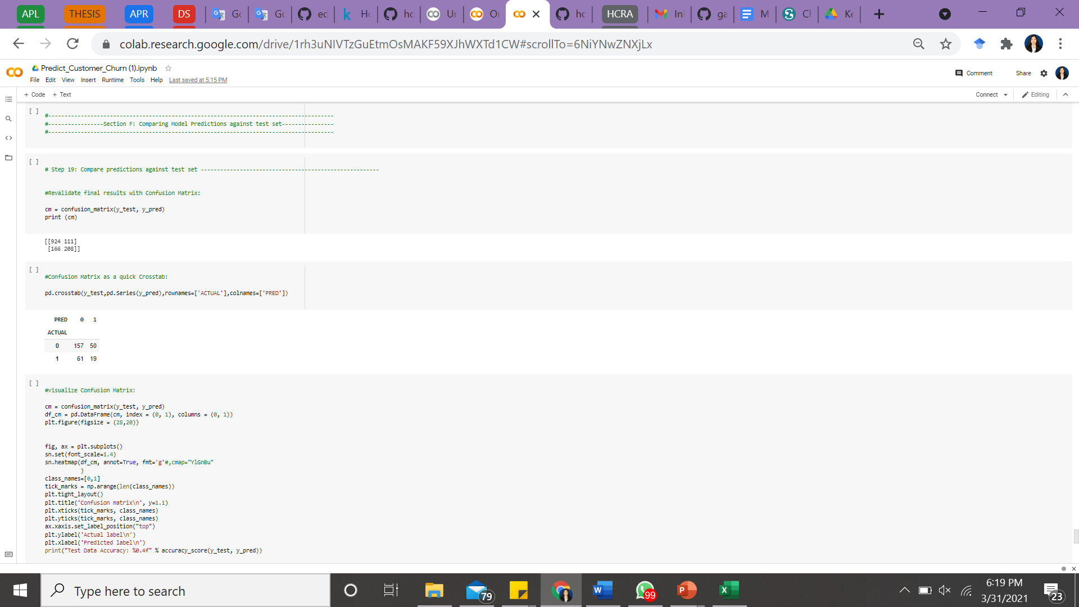
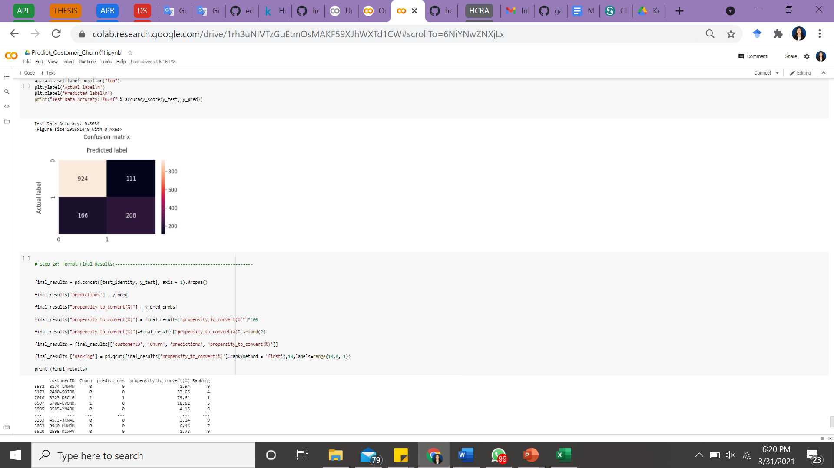

Slide 32
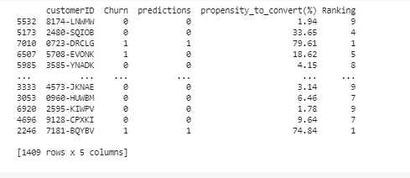

Slide 33
THANK YOU

